Slide 1

Nejen trojúhelník má svou výšku.
DD
Do jaké výšky sahá strom?
v

Slide 2
Výšky trojúhelníka
Až zhlédneš prezentaci, pokus se odpovědět na tyto otázky:
1) Co je to výška trojúhelníka?
2) Kde leží průsečík výšek v ostroúhlém trojúhelníku?
3) Kde leží průsečík výšek v tupoúhlém trojúhelníku?
4) Kde leží průsečík výšek v pravoúhlém trojúhelníku?
5) Co platí pro výšky rovnostranného trojúhelníka?

Slide 3
Nejen trojúhelník má svou výšku.
DD
Do jaké výšky sahá Eiffelova věž?
v

Slide 4
Nejen trojúhelník má svou výšku.
DD
Do jaké výšky sahá tato věž?
v
?
Výšku měříme na kolmici k základně.

Slide 5
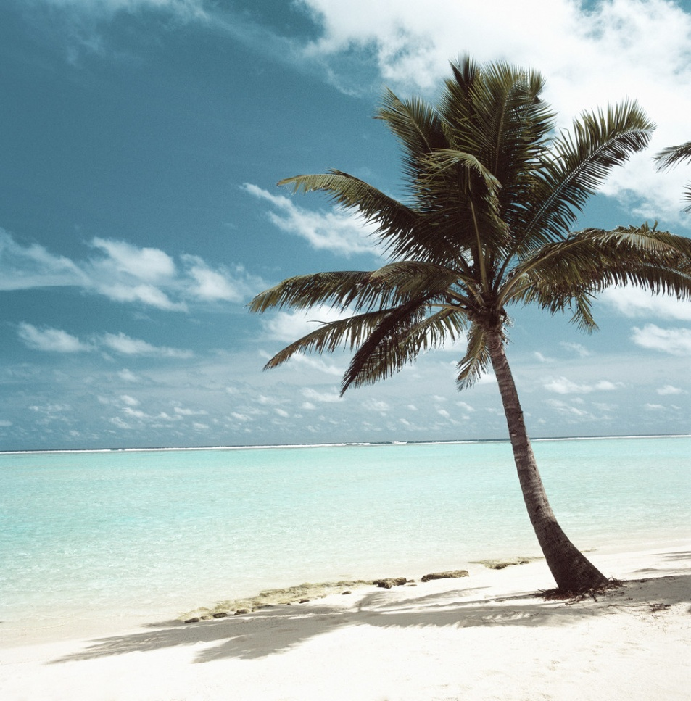
Nejen trojúhelník má svou výšku.
DD
Do jaké výšky sahá tato palma?
v
?
Výšku měříme na kolmici k základně.

Slide 6
Výšky trojúhelníku
DD
C
v_{c}…výška trojúhelníku ABC na stranu c
a
b
v_{a}…výška trojúhelníku ABC na stranu a
v_{c}
v_{b}
v_{b}…výška trojúhelníku ABC na stranu b
v_{a}
A
c
B
Každý trojúhelník má tři výšky protínající se v jednom bodě.

Slide 7
Výšky v tupoúhlém trojúhelníku
DD
C
v_{c}…výška trojúhelníku ABC na stranu c
b
v_{a}…výška trojúhelníku ABC na stranu a
a
v_{c}
v_{b}
v_{b}…výška trojúhelníku ABC na stranu b
A
c
B
v_{a}
U tupoúhlého trojúhelníku si musíme jeho strany prodloužit, abychom mohli sestrojit výšku.

Slide 8
Výšky v tupoúhlém trojúhelníku
DD
C
v_{c}…výška trojúhelníku ABC na stranu c
b
v_{a}…výška trojúhelníku ABC na stranu a
a
v_{c}
v_{b}
v_{b}…výška trojúhelníku ABC na stranu b
A
c
B
Všechny tři výšky se po prodloužení opět protnou v jednom bodě.
v_{a}
V

Slide 9
Konstrukce výšky
DD
M
Rýsku pravítka umísti vždy na stranu, na kterou chceš sestrojit výšku.
v_{m}
v_{l}
v_{k}
K
L

Slide 10
Konstrukce výšky
DD
E
Rýsku pravítka umísti vždy na stranu, na kterou chceš sestrojit výšku.
v_{e}
v_{d}
C
D
v_{c}

Slide 11
V jakém bodě se protnou výšky v pravoúhlém trojúhelníku?
DD
Q
Výšky
v pravoúhlém trojúhelníku se protínají ve vrcholu při pravém úhlu.
v_{p}
v_{o}
O
v_{q}
P

